Slide 1
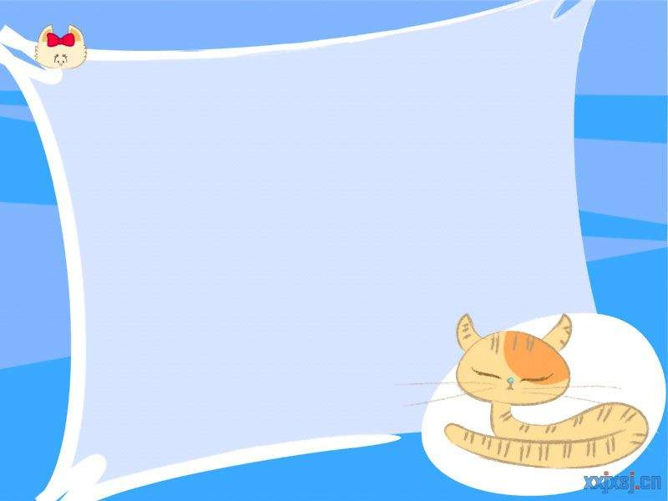
歌颂母亲是千百年以来传诵不衰的主题，今天我们就来学习一篇歌颂母亲的文章。
母亲

Slide 2
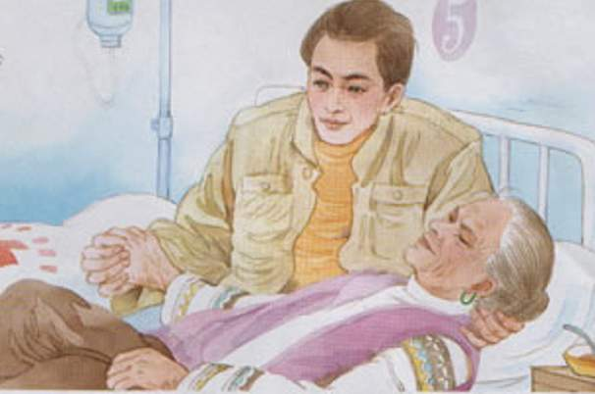
第一次抱母亲

Slide 3
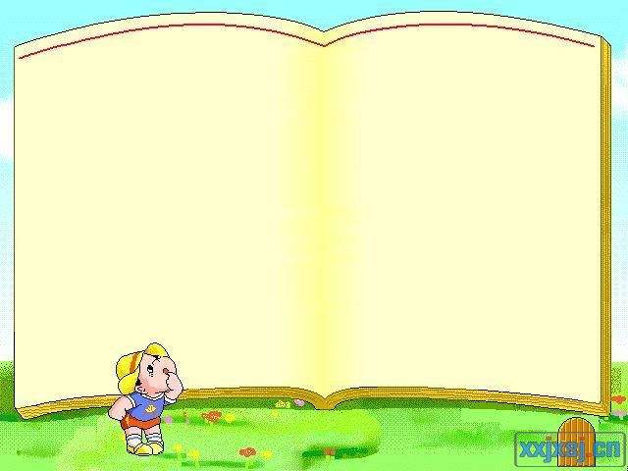
看了这个课题，你有什么问题要问吗？

Slide 4

１、“我”为什么要抱母亲？
２、结果怎样？
３、抱了母亲以后，“我”有了哪
些感受？

Slide 5
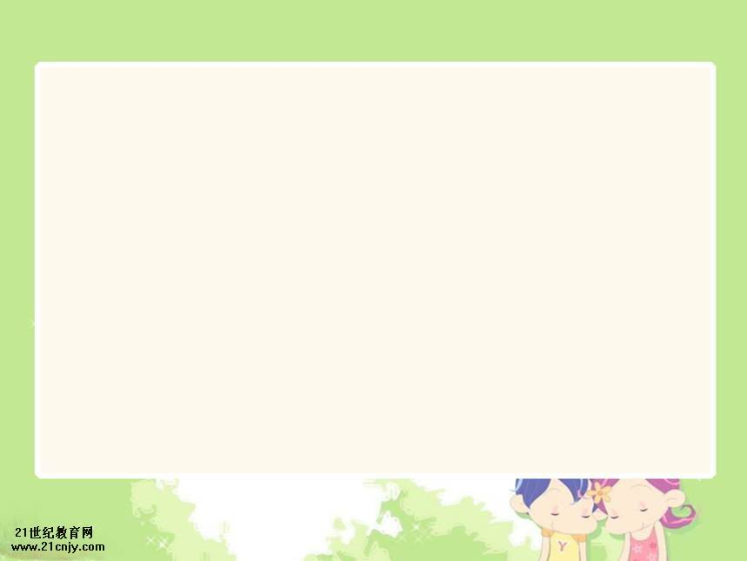

朗读课文，要求：
1.读准字音，读顺句子，读通课文；
2.查字典或联系上下文理解词语；
3.给课文各自然段标上序号。

Slide 6
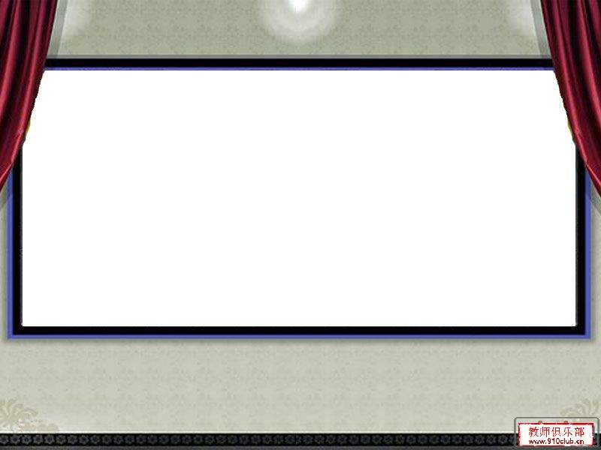
脖(bó)子 摔(shuāi)倒 瘦(shòu)小
内疚(jiù) 翻(fān)山越(yuè)岭

Slide 7
仰面 瘦小 责怪 翻山越岭
愧疚 闭上 轮流 突发奇想

Slide 8
主要内容
一（1）“我”抱起母亲换床单，没想到母亲竟然这么轻。
二（2-3）“我”告诉护士，“我”记忆中的母亲总是挑着重担翻山越岭，总以为母亲力大无穷，却不知道母亲以80多斤的身体承受那么重的担子。
三（4-5）“我”突发奇想，像小时候母亲抱“我”一样抱着母亲入睡，却发现母亲的眼里流出了泪水。

Slide 9
主要内容
有一天，我母亲病了，住在医院里。“我”抱起母亲换床单，没想到母亲竟然这么轻。
“我”告诉护士，“我”记忆中的母亲总是挑着重担翻山越岭，总以为母亲力大无穷，却不知道母亲以80多斤的身体承受那么重的担子。
“我”突发奇想，像小时候母亲抱“我”一样抱着母亲入睡，却发现母亲的眼里流出了泪水。

Slide 10
主要内容
有一天，我母亲病了，住在医院里。“我”抱起母亲换床单，没想到母亲竟然这么轻。“我”告诉护士，“我”记忆中的母亲总是挑着重担翻山越岭，总以为母亲力大无穷，却不知道母亲以80多斤的身体承受那么重的担子。“我”突发奇想，像小时候母亲抱“我”一样抱着母亲入睡，却发现母亲的眼里流出了泪水。

Slide 11

再读课文，思考：这篇文章讲了一件什么事情？（从记叙文的五要素来归纳）
时间：
地点：
事情的起因：
经过：
结果：
母亲生病后
在医院里
“我”错以为母亲的体重不轻
体会到了母爱的伟大。最后为报
答母恩，也想抱一次母亲睡觉。
母亲也被感动了。

Slide 12
母亲竟然这么轻,

Slide 13
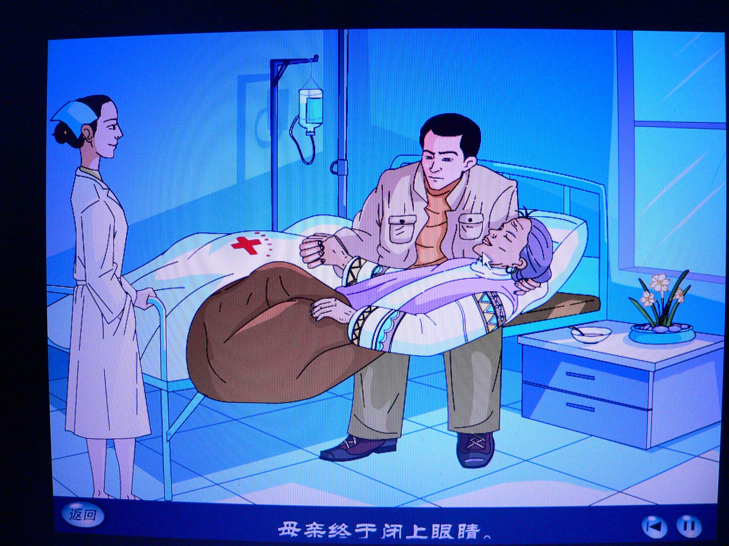
母亲竟然这么轻，我心里很难过。

Slide 14
想一想
1、阅读课文一二段，说说作者的几处“没想到”。

Slide 15
1、我左手托住母亲的脖子，右手托住她的腿弯，使劲一抱，没想到母亲轻轻的，我用力过猛，差点摔倒。
2、“我没想到我妈这么轻。”
3、“我一直以为母亲力大无穷，没想到她是用80多斤的身体，去承受那么重的担子。”

Slide 16
母亲竟然这么轻，我心里很难过。

Slide 17


想一想
“母亲竟然这么轻”，“我”的心里为什么很难过？说说你的理解。

Slide 18
想一想
作者为什么没想到母亲那么轻？

Slide 19
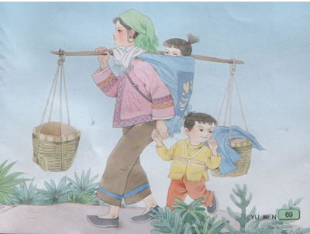

在我的记忆中，母亲总是手里拉着我，背上背
着妹妹，肩上再挑１００多斤重的担子翻山越岭。

Slide 20
这样年复一年，直到我们长大。

Slide 21
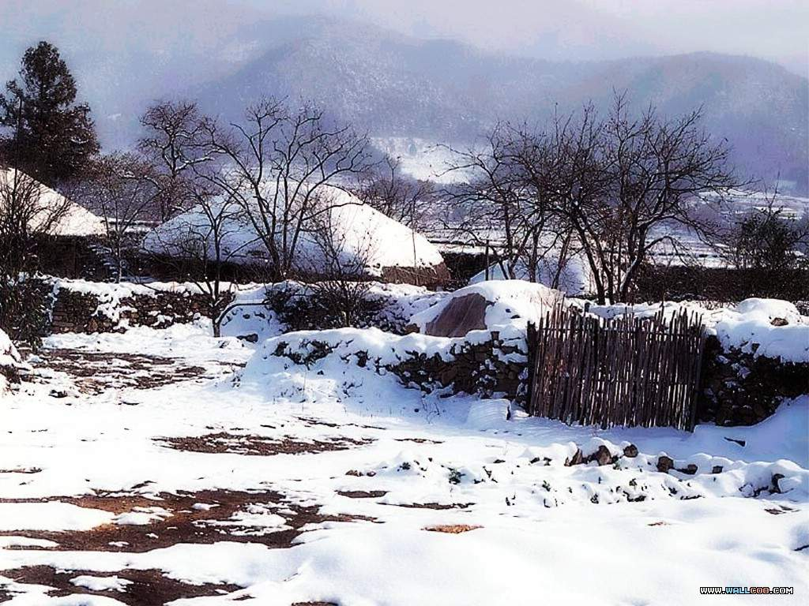
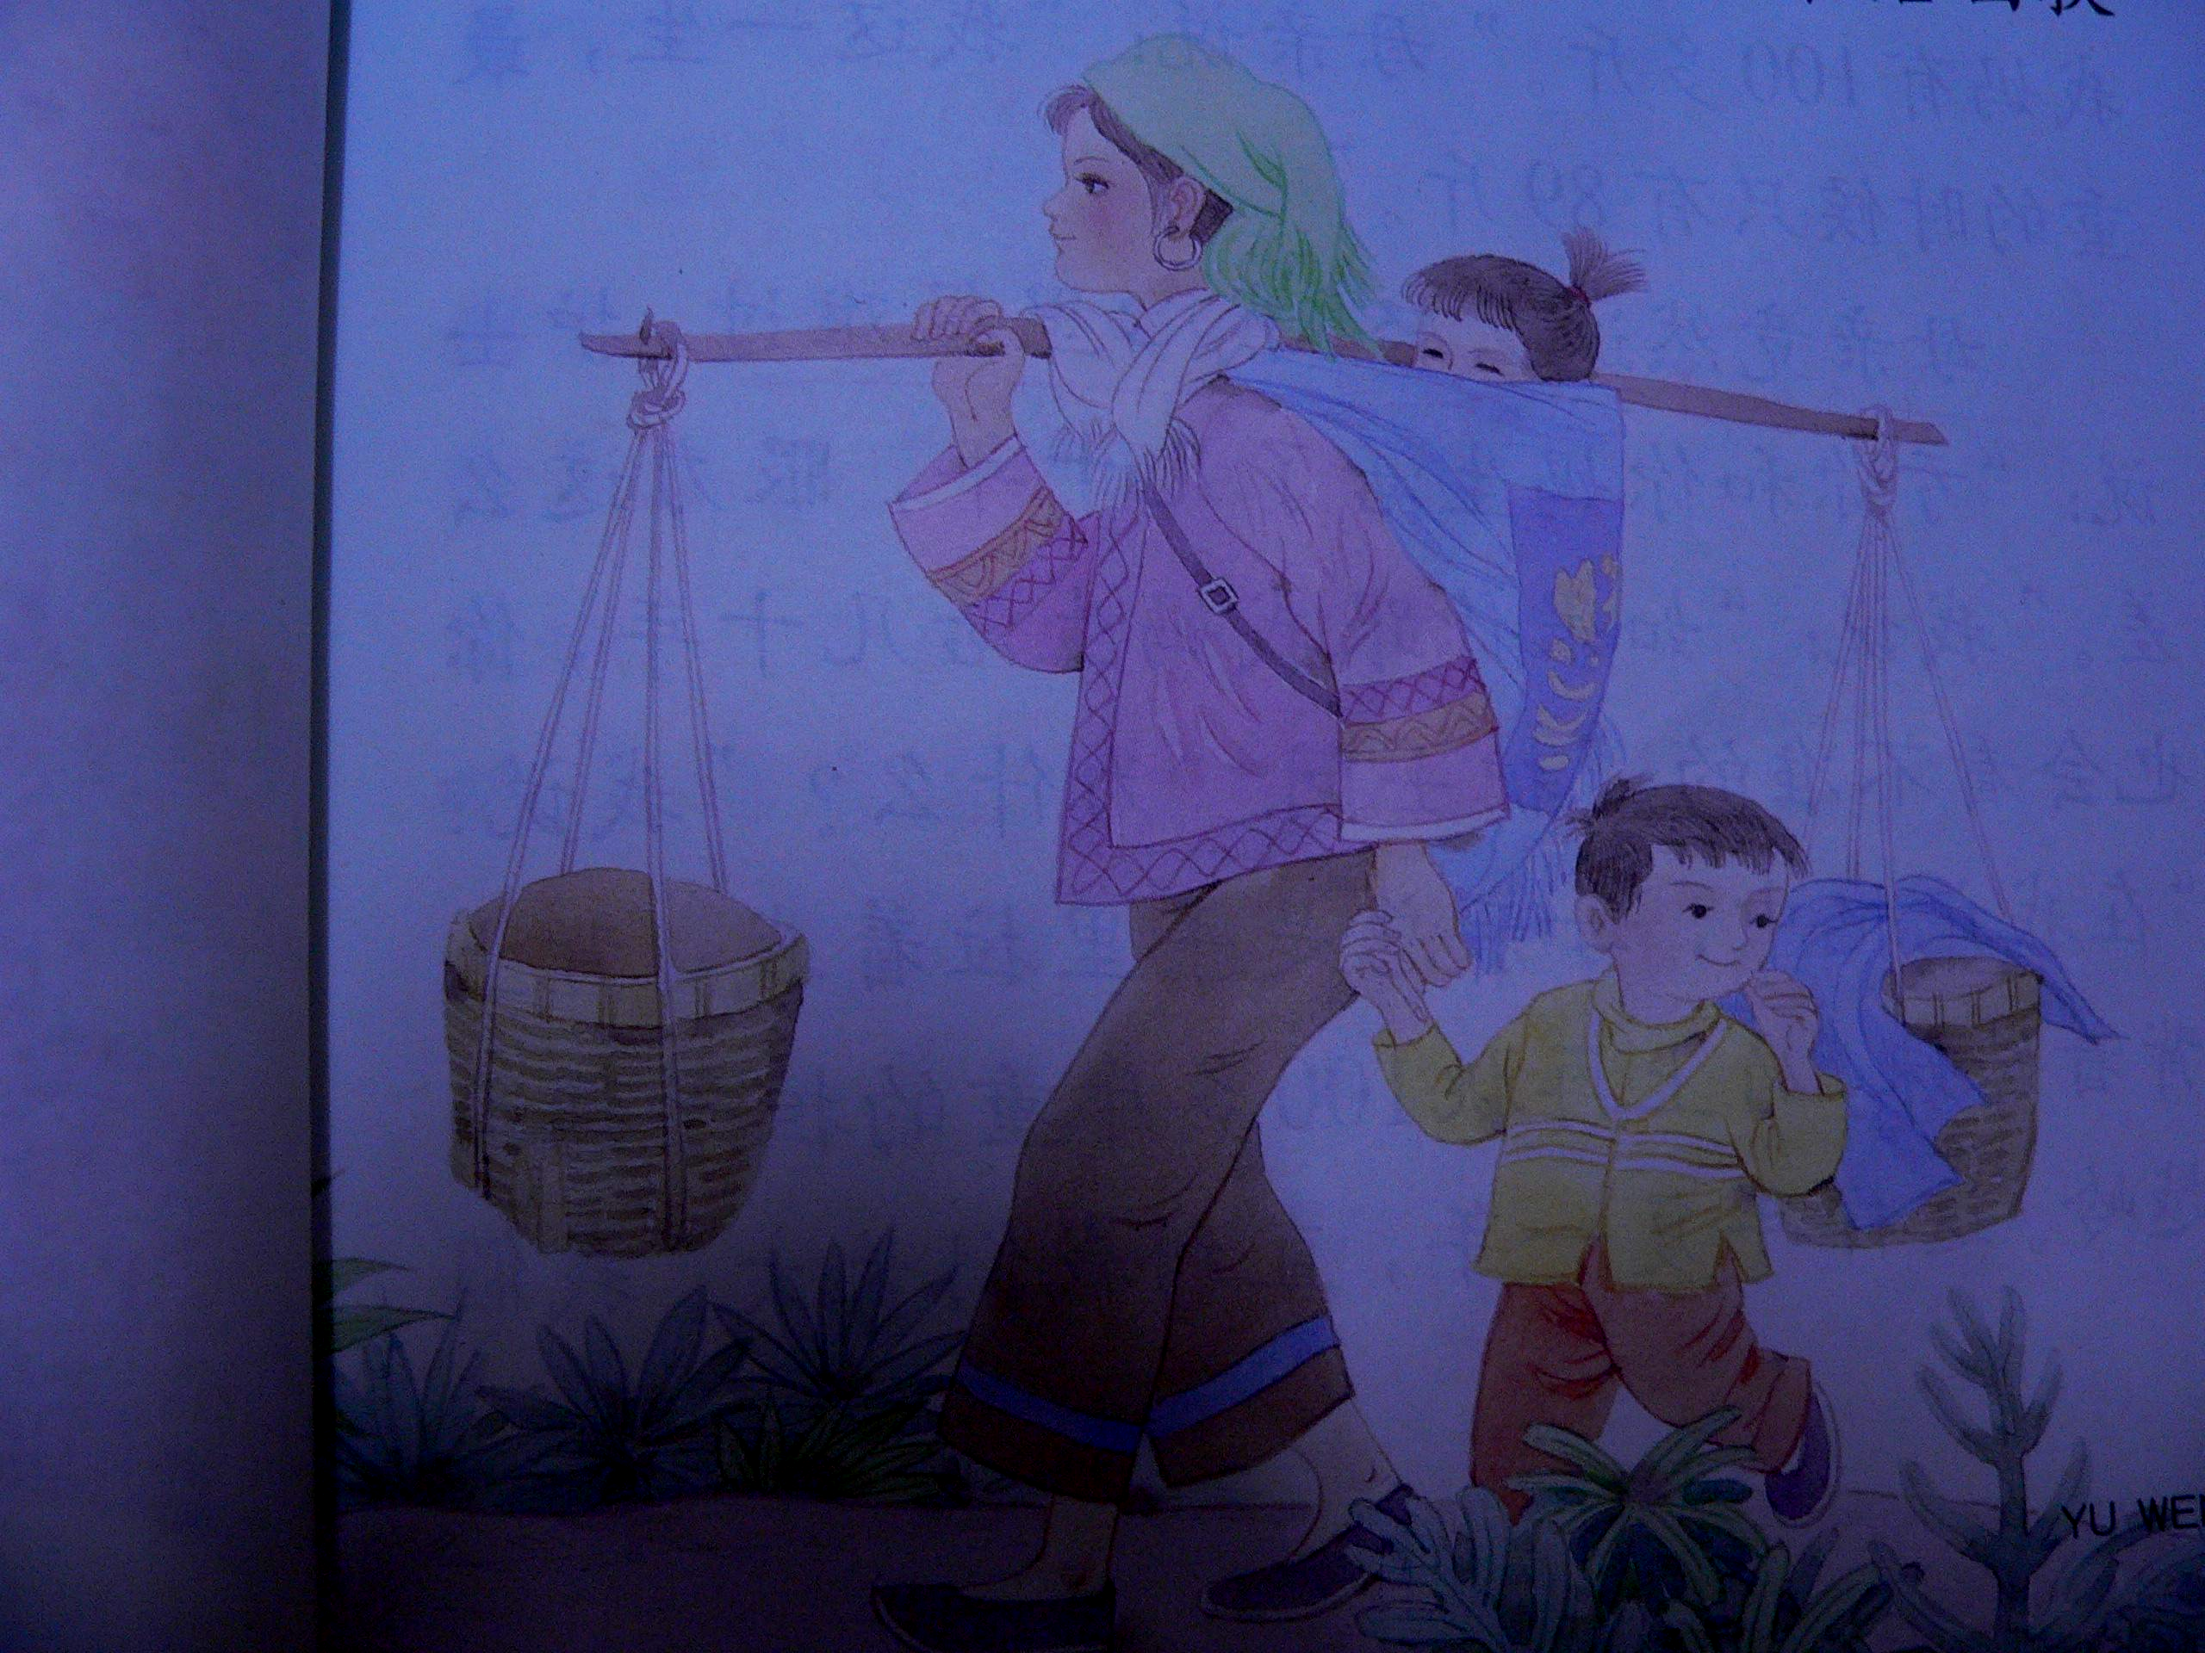
······冬天······，
母亲······手上······
肩上······背上······

Slide 22
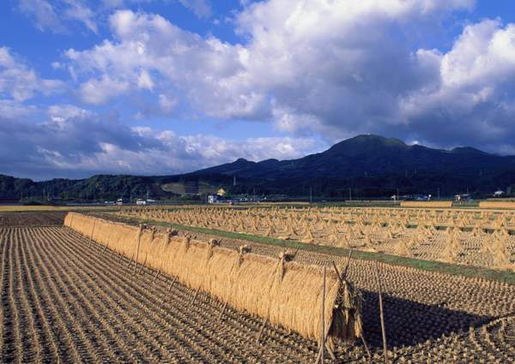
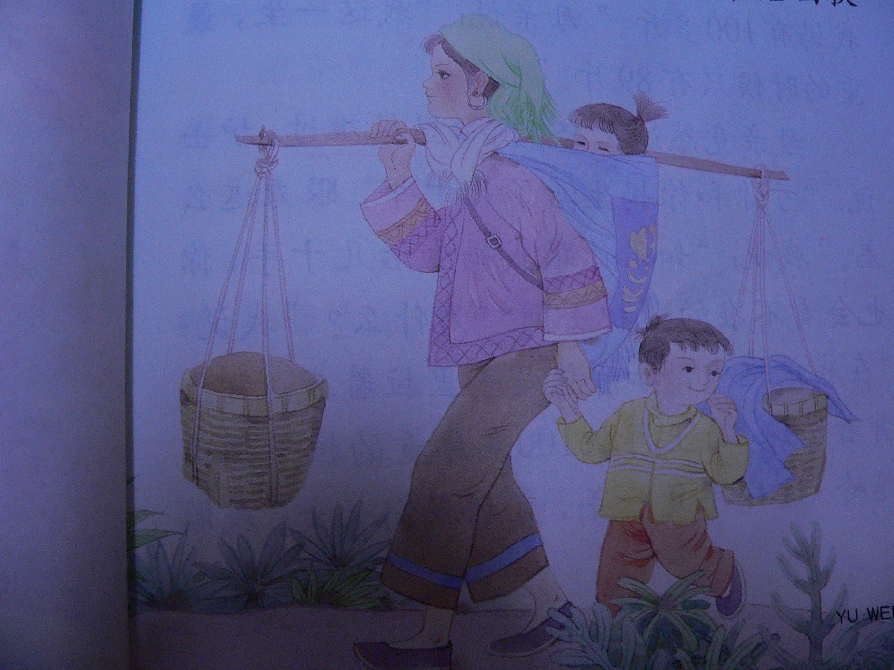
·
·····夏天······，
母亲······手上······
肩上······背上······

Slide 23
我们长大后，可以干活了，但逢
有重担，母亲总是叫我们放下，让她
来挑。我一直以为母亲力大无穷，没
想到她是用８０多斤的身体，去承受
那么重的担子。

Slide 24
一道加法题：
我+妹妹+100多斤的重担+翻山越岭+年复一年+总是+……=

Slide 25
母亲竟然这么轻，我心里很难过。
因为……
于是我……

Slide 26
母亲竟然这么轻,我心里很难过。
我愧疚地望着母亲那瘦小的脸。

Slide 27
母亲笑了笑说 ：“提那些事干什么？哪个母亲不是这样过来的？”

Slide 28
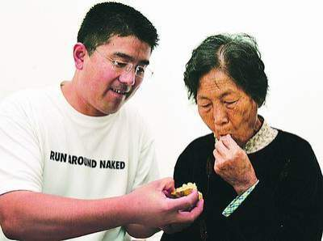
一边听音乐一边想想母亲平时对你们的关爱。

Slide 29
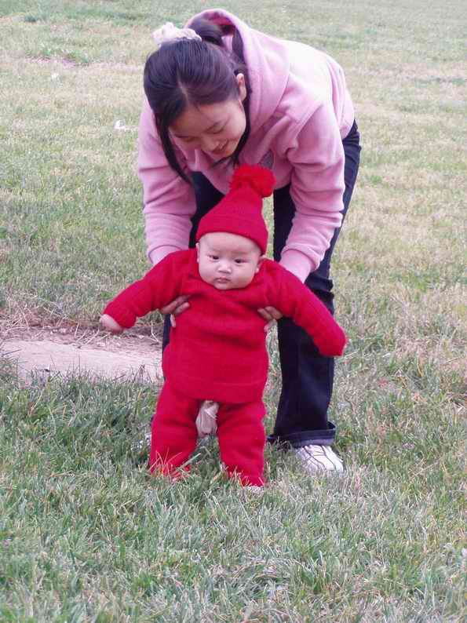

Slide 30
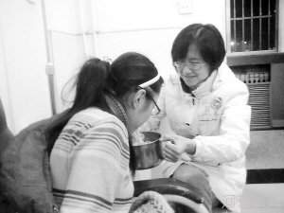

Slide 31
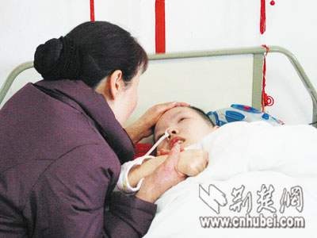

Slide 32
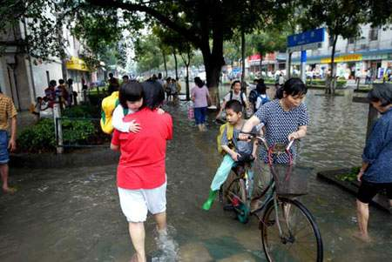

Slide 33
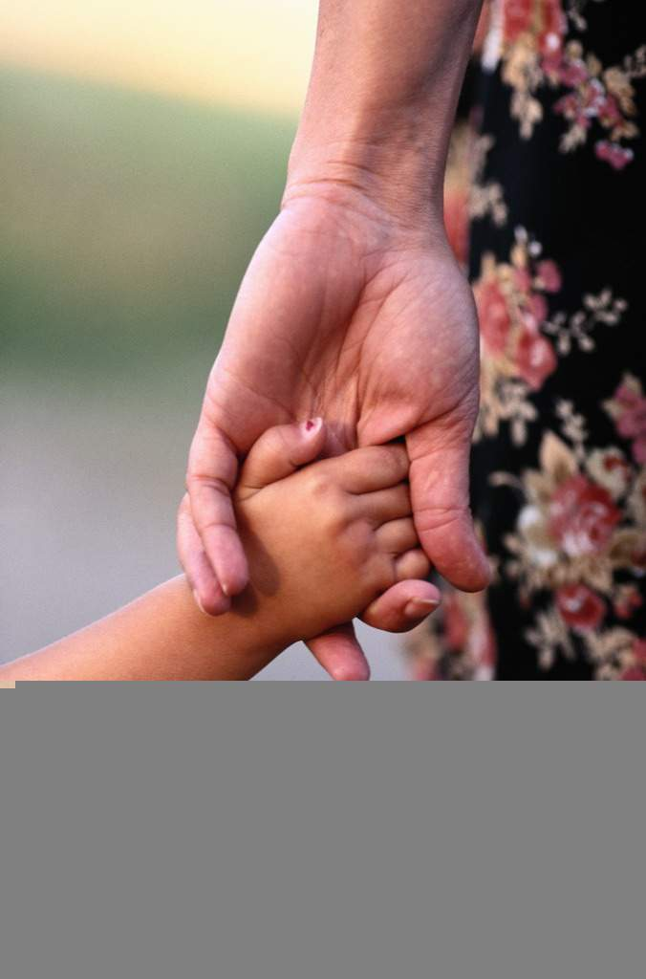

Slide 34
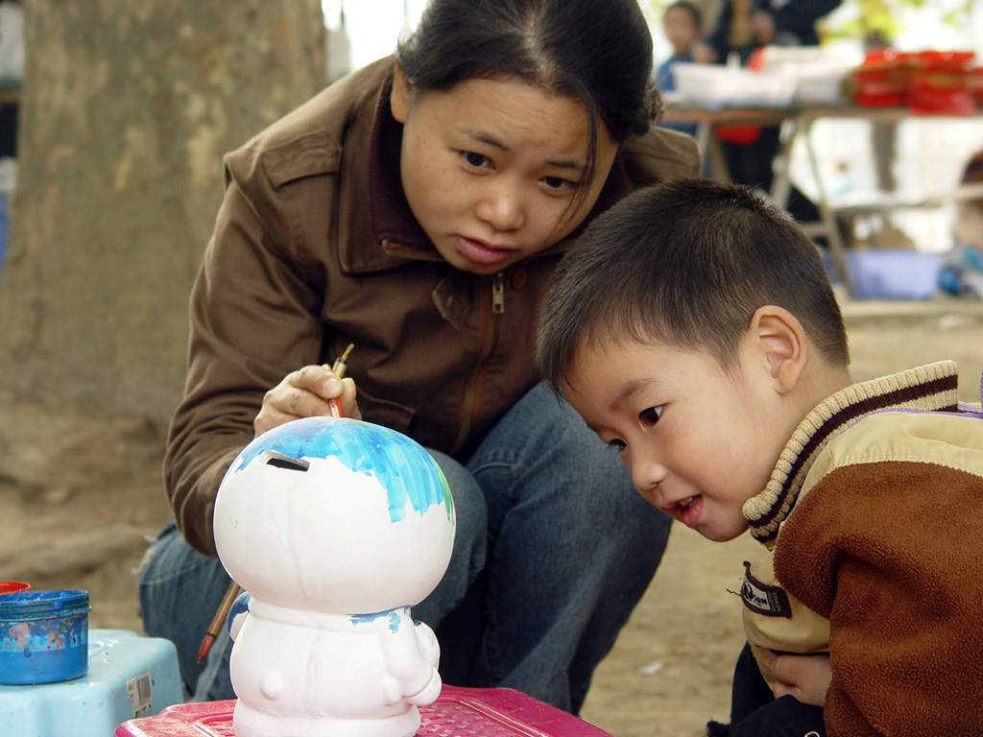

Slide 35
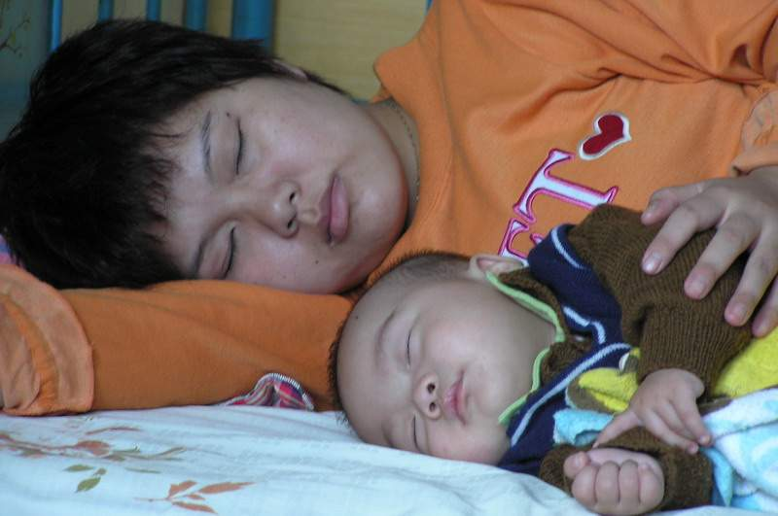

Slide 36
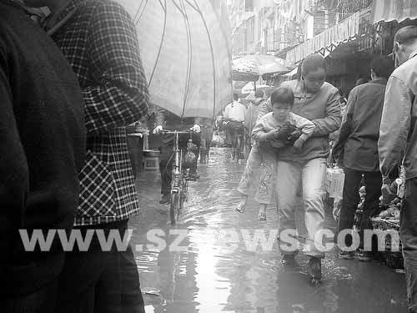

Slide 37
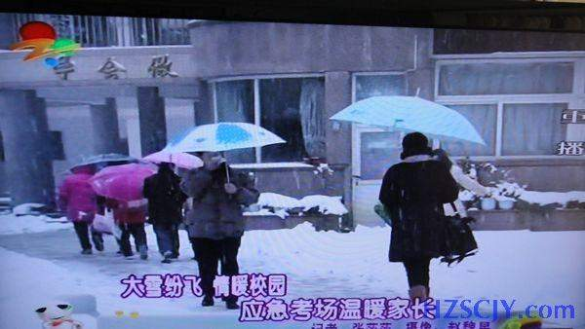

Slide 38
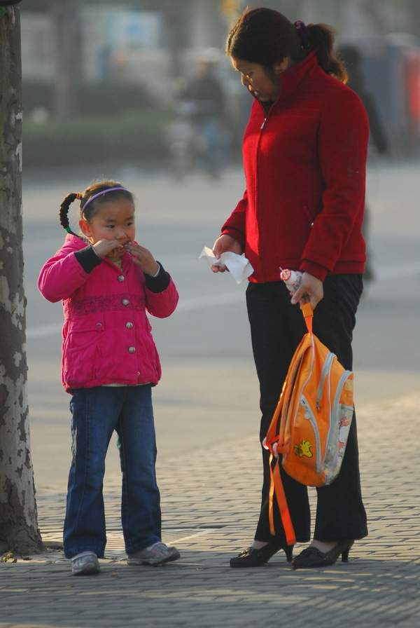

Slide 39
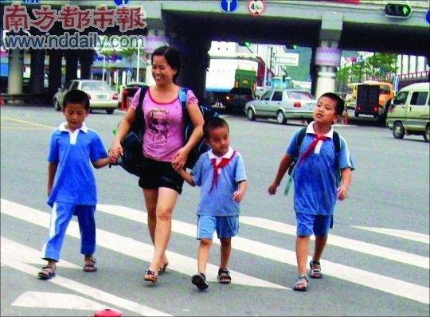

Slide 40
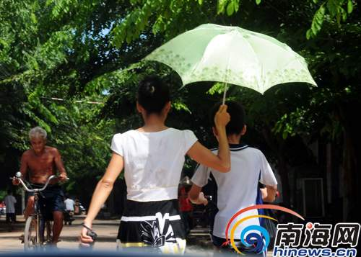

Slide 41
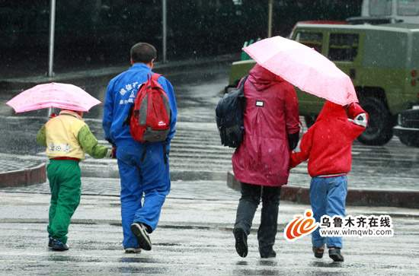

Slide 42
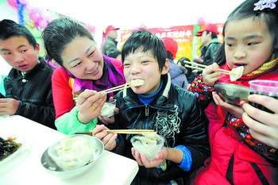

Slide 43
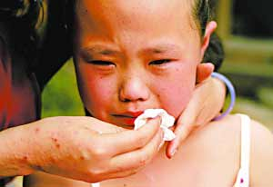

Slide 44
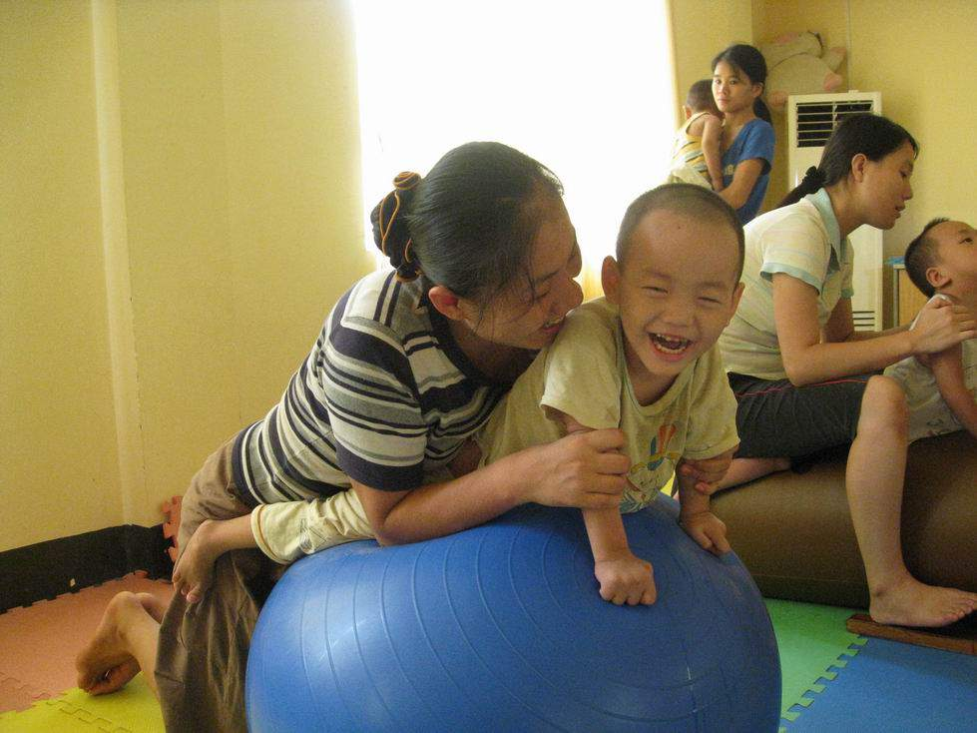

Slide 45


Slide 46
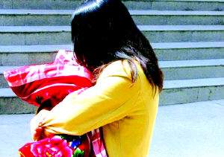

Slide 47
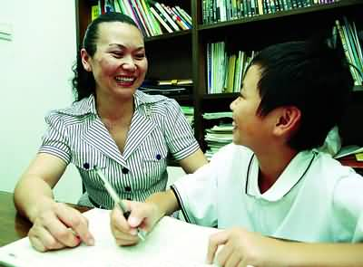

Slide 48
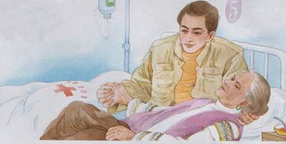
我坐在床沿上，把母亲抱在怀里，就像小时候母亲无数次抱我那样。为了让母亲容易入睡，我将她轻轻地摇动。护士不忍离去，静静地站在边上看着。母亲终于闭上眼睛。
我以为母亲睡着了，准备把她放到床上去。可是，我忽然看见，有两行泪水从母亲的眼角流下来……

Slide 49

为什么母亲流泪了，那是怎样的泪水？
品 读
我忽然看见，有两行泪水从母亲的眼角流下来。

Slide 50
【练笔迁移】
此情此景，会让很多人深有感触：
1、母亲：躺在儿子宽大的胸怀里，我的泪水忍不住滑落……
2、“我”：看着闭着眼睛流泪的母亲，我的心潮澎湃……
3、护士：看着这样的场面，我……
4、我：读着课文，看到这样的画面，我……

Slide 51
感恩母爱

Slide 52
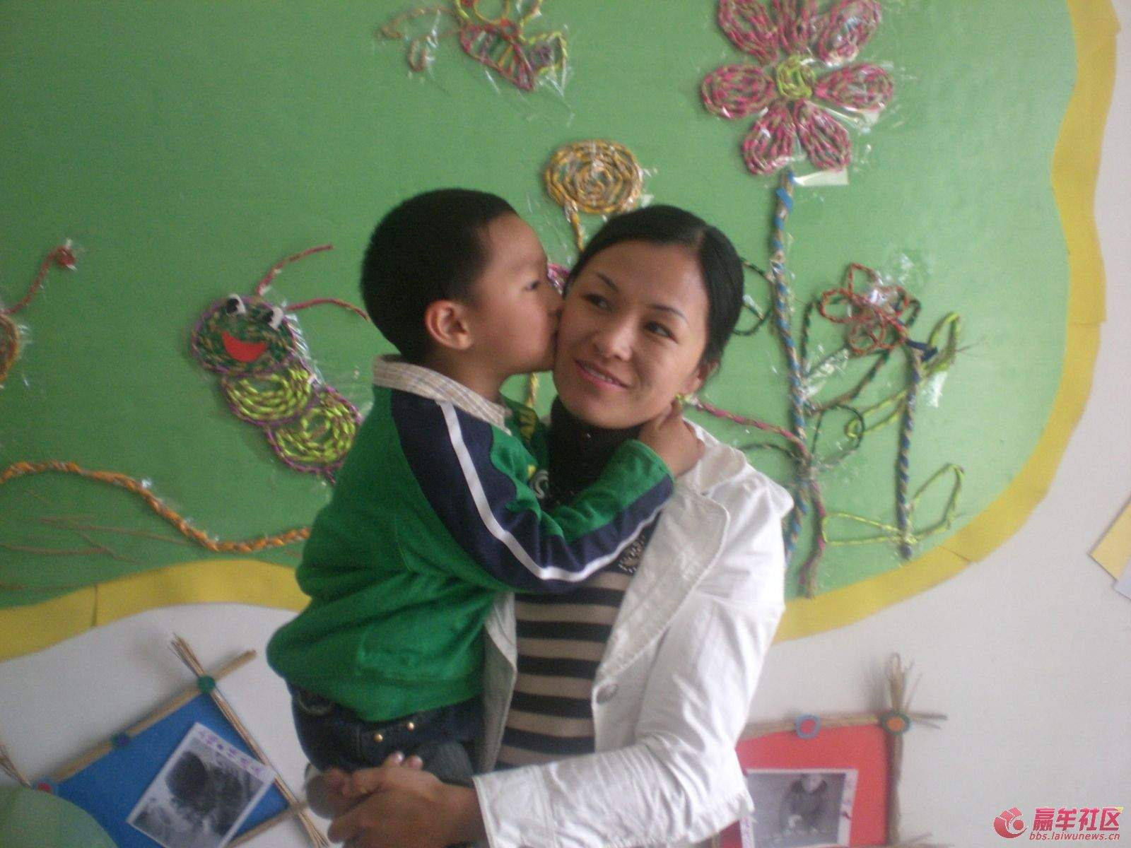

Slide 53
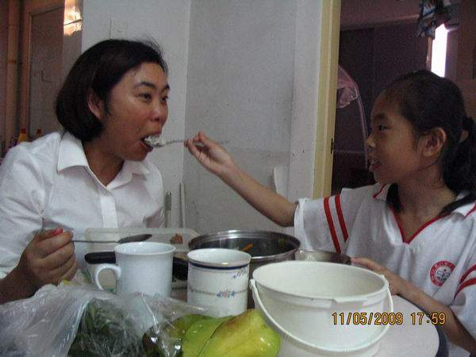

Slide 54
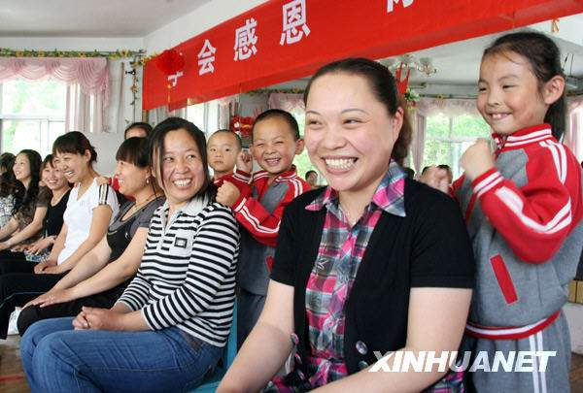

Slide 55
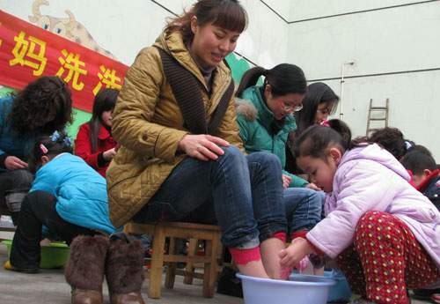

Slide 56
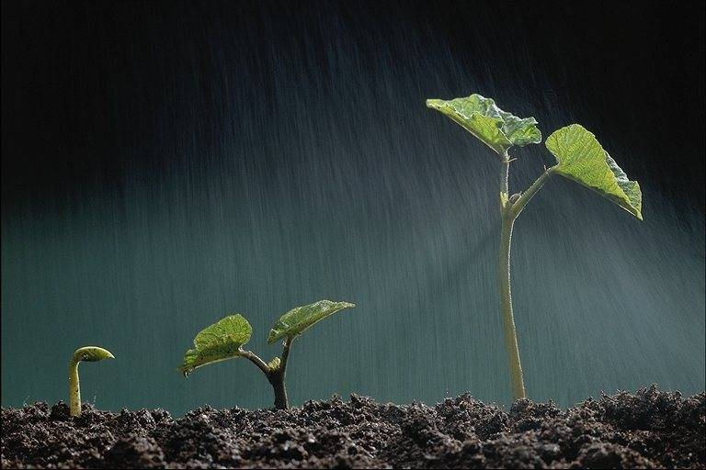
有一个人，
她永远占据在你的心中最柔软的地方，
你愿意用自己的一生去爱她；
有一种爱，
它让你肆意地索取、享用，
却不要你任何的回报……
这一个人，叫母亲，
这种爱，叫母爱。
如果说因为忙碌和粗心，
我们忽略了平时对母亲的问候和关心，
那么今天我们一起来为我们的母亲，
送上最真挚的祝福……
童年是多么的美好，那一幕幕回忆都将永驻我们心间……

Slide 57
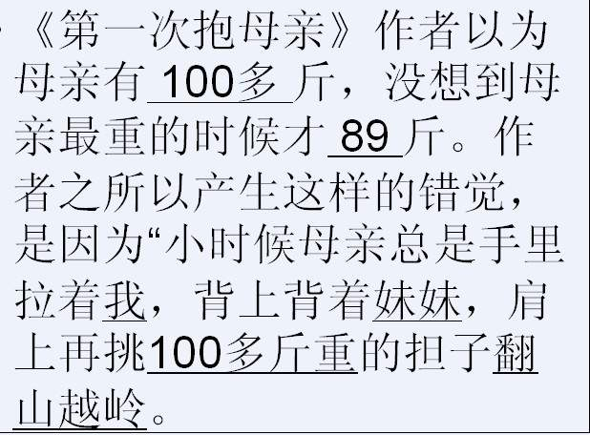

Slide 58
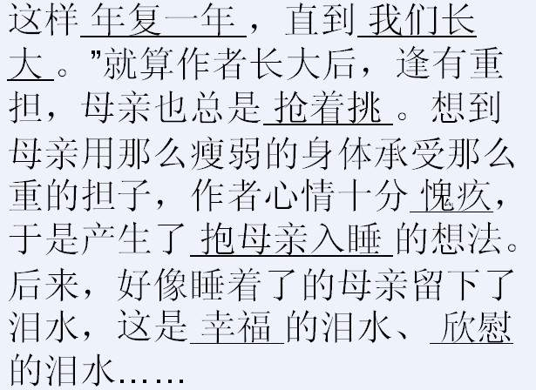

Slide 59
